Slide 1

Makroekonomie
Fiskální politika státu, státní rozpočet
YMAK
01. 03. 2025
Olomouc
Autor: Ing. Jaroslav Škrabal, Ph.D.

Slide 2
Hospodářská politika
hospodářská politika je činnost, při níž vláda používá určitých nástrojů, aby ovlivnila ekonomický a sociální vývoj dané země, přičemž se snaží dosáhnout určitých cílů.
2/55

Slide 3
Hospodářská politika
Pod pojmem stát je nutno si představit celý komplex institucí:
  Zákonodárné instituce (parlament)
  Vládní instituce (vláda, ministerstva či další státní instituce)
  Soudní instituce (zajišťují vymahatelnost práva)
Instituce protisměrných sil či nositelé vlivu, které nepatří k formální organizaci HP, ale přímo či nepřímo ji ovlivňují (odbory, politické strany, lobby apod.)
3/55

Slide 4
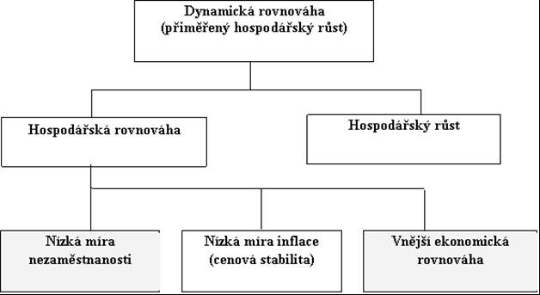
Cíle hospodářské politiky
4/55

Slide 5
Nástroje a cíle fiskální politiky
Fiskální politika je součást hospodářské politiky státu.
Fiskální politikou rozumíme proces utváření daňové soustavy a veřejných výdajů s dvěma cíli.
A to pomoc utlumit výkyvy hospodářského cyklu a přispět k zachování rostoucí ekonomiky s vysokou zaměstnaností bez vysoké a kolísavé inflace.
5/55

Slide 6
Nástroje a cíle fiskální politiky
Vládní příjmy
Agregátní poptávka
Agregátní nabídka
Ekonomický růst
Plná zaměstnanost
Stabilita cen
Vnější ekonomická rovnováha
Vládní výdaje
nástroje
zprostředkující cíle
hlavní cíle
6/55

Slide 7
Vláda a fiskální politika
Základní cíle:
  Utlumit výkyvy hospodářského cyklu,
  Přispět k rychlému ekonomickému růstu při zachování vysoké zaměstnanosti a stabilní cenové úrovně.
Skrze FP se vlády často snaží ovlivňovat výši produktu společnosti, a to konkrétně stimulací či destimulací AD. Pro snižování míry inflace se doporučuje omezovat vládní výdaje. Fiskální restrikce působí přes mechanismus multiplikátorů stejně jako expanze. Vyvolává snížení AD.
Z hlediska působení rozlišujeme tyto druhy FP:
  Expanzivní fiskální politiku – spadají sem jakákoliv opatření, která podporují růst AD a růst produktu
  Restriktivní fiskální politiku - spadají sem jakákoliv opatření, která přispívají k snižování AD a omezování růstu produktu, ale zároveň i ke snižování inflace.
7/55

Slide 8
Vláda a fiskální politika
Fiskální politika je vědomé využívání veřejných financí (státního rozpočtu) za účelem dosažení stanovených cílů, zejména udržení vyváženého ekonomického růstu a nízké míry nezaměstnanosti.
Funkce fiskální politiky:
  stabilizační (stabilizace ekonomického cyklu)
  alokační (poskytování veřejných statků)
  redistribuční (zajištění přerozdělování důchodů)
8/55

Slide 9
Fiskální politika
makroekonomicky pojaté využití systému veřejných financí, tj. změn objemu a struktury veřejných příjmů a výdajů, volby typu a objemu rozpočtového salda a způsobu jeho krytí k dosažení žádané úrovně nebo stabilizace úrovně reálných makroekonomických proměnných, především míry ekonomického růstu a zaměstnanosti,
důraz na stabilizační funkci veřejných financí,
státní rozpočet je využíván jako jeden z nástrojů hospodářské politiky,
je pojmem novějším, vzniká později v souladu s konceptem aktivních veřejných financí ve vazbě na keynesovsky pojatou hospodářskou politiku (od 30.let 20 století)
9/55

Slide 10
Rozpočtová politika
starší pojem, upřednostňuje alokační a redistribuční funkci veřejných financí,
vyjadřuje veřejné finance ve finančním pojetí,
státní rozpočet, bez snahy ovlivnit reálné makroekonomické veličiny, soustřeďuje veřejné zdroje na:
  financování produkce veřejných statků,
  odstranění a vyrovnání efektů externalit,
  sociálně motivovanou redistribuci důchodu,
vyrovnanost rozpočtu vyjadřuje úspěšnost rozpočtové politiky, vypovídá o dobrém hospodaření státu,
provádí ji ministerstvo financí.
10/55

Slide 11
Schéma rozpočtové soustavy ČR
11/55

Slide 12
Veřejné finance
peněžní vztahy vznikající v souvislosti s tvorbou, rozdělováním a použitím finančních fondů spojených s činností veřejných institucí,
nevýznamnějším subjektem je stát,
členíme je na relativně samostatné součásti:
  státní rozpočet,
  rozpočty místní samosprávy,
  speciální fondy,
  finance státních podniků.
12/55

Slide 13
Státní rozpočet
centralizovaný peněžní fond, který vytvářejí, rozdělují a používají státní orgány,
tvoří, rozděluje a používá na principu:
  nenávratnosti,
  neekvivalence a
  nedobrovolnosti,
je schvalován zákonodárnými sbory,
má podobu rozpočtového zákona,
je sestavován MF, které odpovídá i za jeho plnění.
13/55

Slide 14
Funkce státní rozpočtu
plní funkce odvozené od funkce veřejných financí:
ALOKAČNÍ - realizuje se pomocí financování potřeb veřejného sektoru,
REDISTRIBUČNÍ -spojena s přerozdělováním části HDP a zmírňováním nerovností mezi subjekty, ke kterým plynou prostřednictvím transferů, progresivních daní, dotacemi určitého statku,
STABILIZAČNÍ - ovlivňování ekonomické stability pomocí příjmů a výdajů SR, veřejné finance jako součást hospodářské politiky, prorůstá do makroekonomické problematiky.
14/55

Slide 15
Funkce státní rozpočtu
Příjmy SR tvoří daně (přímé, nepřímé), poplatky, příjmy z privatizace apod.
Výdaje tvoří transfery obyvatelstvu, mandatorní výdaje na jednotlivé politiky, výdaje na nákup výrobků a služeb
V ČR se sestavuje na 1 kalendářní rok a má podobu zákona (v případě neschválení PS se hospodaří dle rozpočtového provizoria)
Do systému veřejných financí se kromě SR řadí také rozpočty krajů a obcí a také státní fondy.
15/55

Slide 16
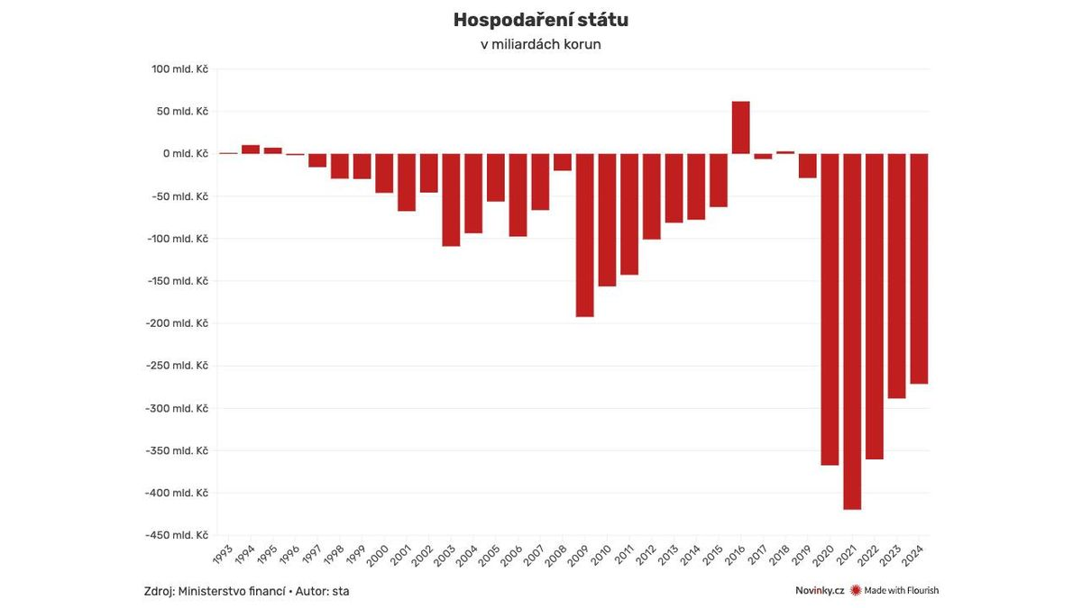
Funkce státní rozpočtu
16/55

Slide 17
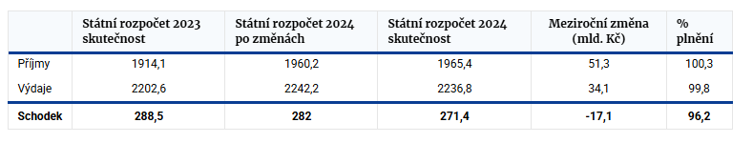
Funkce státní rozpočtu
17/55

Slide 18
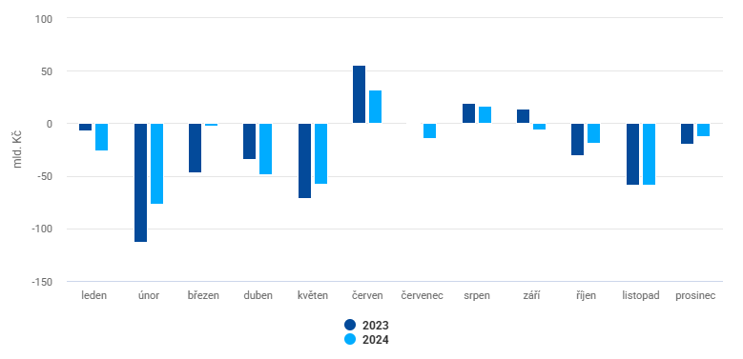
Funkce státní rozpočtu
18/55

Slide 19
Státní rozpočet - proces
příprava a projednávání návrhu rozpočtu ve vládě (orgánu moci výkonné),
projednávání a schvalování návrhu v parlamentu (orgánu moci zákonodárné),
realizace rozpočtu, tj. hospodaření podle rozpočtu v průběhu rozpočtového roku,
následná kontrola
19/55

Slide 20
Státní rozpočet
může být vyrovnaný, přebytkový, deficitní
pokud je deficitní:
  strukturální deficit – je způsoben špatně nastavenými opatřeními FP
  cyklický deficit - důsledek cyklického vývoje reálného produktu (v období recese klesá výběr daní, navíc se zvýší i transferové platby)
  skutečný rozpočtový deficit – součet cyklického a strukturálního deficitu
20/55

Slide 21
Státní rozpočet
Krátkodobý schodek – jeho účinky mohou být krátkodobě pozitivní, např. ve směru eliminace vlivu exogenních faktorů na objem veřejných výdajů (cenové šoky, přírodní katastrofy, ekonomická recese, nezaměstnanost). Je kryt emisí státních pokladničních poukázek a výsledný emisí střednědobých a dlouhodobých státních dluhopisů,
Dlouhodobý schodek – má negativní důsledky - vede k růstu veřejného dluhu a dluhová služba se stává pro rozpočet břemenem, dále vede k omezení možnosti využití nástrojů stabilizační fiskální politiky, přináší také inflační tlaky nebo dochází k omezování soukromých investic (tzv. vytěsňovací efekt
21/55

Slide 22
Státní rozpočet
Státní rozpočet | Celkové daně (celkové vládní příjmy) | T = Ta + t*Y
 | Čisté daně | TN = T – TR
 | Celkové vládní výdaje | G + TR
 | Saldo rozpočtu | BS = T – (G + TR)
 |  | BS = Ta + t*Y – G – TR
 | Strukturální rozpočet | BS_{S} = Ta + t*Y* - G – TR
 | Cyklický rozpočet | BS_{C} = BS – BS_{S}
 |  | BS_{C} = t*(Y-Y*)
 | Y* je potencionální produktu
22/55
Notes:
csvukrs

Slide 23
Dluh
Veřejný dluh – je souhrnem závazků státu; subjektů územní samosprávy (obcí, krajů); mimorozpočtových finančních účelových fondů; veřejnoprávních institucí zřizovaných státem a územní samosprávou; státních podniků.
Veřejný dluh je výrazem dlouhodobé fiskální nerovnováhy, příčnou vzniku a prohlubování veřejného dluhu je kumulování rozpočtových deficitů, zejména státního rozpočtu
Veřejný dluh členíme na:
  hrubý (celkový objem závazků);
  čistý (hrubý dluh – pohledávky).
23/55

Slide 24
Způsoby krytí dluhu
peněžní krytí – vláda si vezme úvěr od centrální banky, což se projeví v růstu monetární báze, a tím i cenové hladiny, a proto je tato praxe v řadě zemí omezena či zakázána;
dluhové krytí – jedná se o transformaci deficitu do veřejného dluhu, což je uskutečněno:
  domácí (transformace deficitu do domácího dluhu), který je většinou realizován v podobě vydání státních dluhopisů (státní pokladniční poukázky, střednědobé nebo dlouhodobé dluhopisy),
  zahraniční (transformace deficitu do zahraničního dluhu);
krytí pomocí zvyšování daní;
krytí prostřednictvím prodeje státních aktiv – v tranzitivních ekonomikách je běžné krytí rozpočtových deficitů prodejem státního majetku v privatizaci;
krytí deficitu přebytkem z minulých let - což je bohužel málo častý případ.
24/55

Slide 25
Dluh
Vývoj veřejného dluhu lze charakterizovat takto:
  státní dluh roste významně od roku 1997;
  od roku 2004 roste vnější dluh;
  klesá krytí státního dluhu prostřednictvím státních pokladničních poukázek;
  zvyšují se náklady spojené s dluhovou službou;
  roste podíl dluhu na HDP;
  roste dluh obcí.
25/55

Slide 26
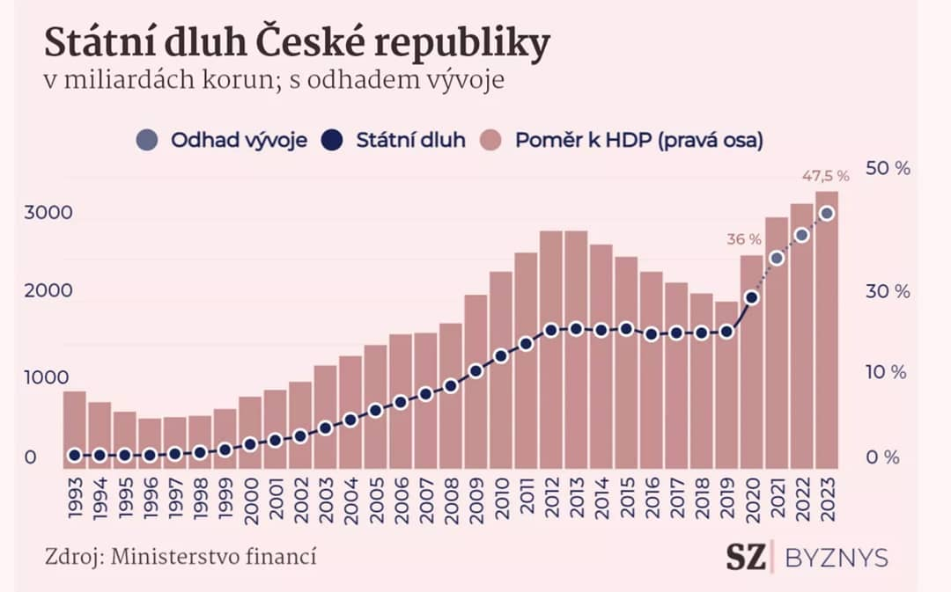
Dluh
26/55

Slide 27
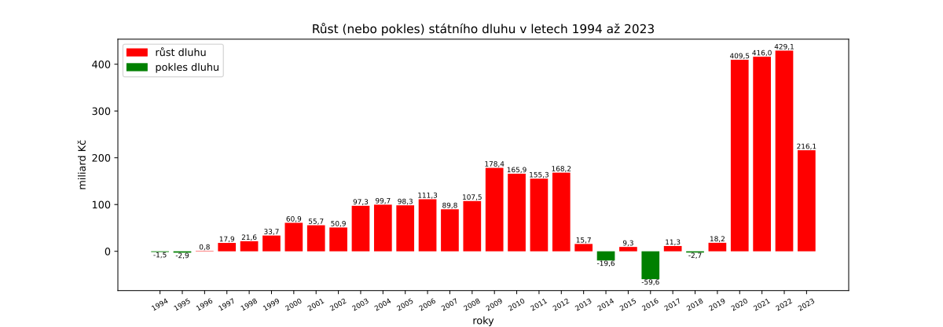
Dluh
27/55

Slide 28
Nástroje fiskální politiky
Diskreční opatření zpravidla vlády či parlamentu jsou jednorázovými rozhodnutími např. změny daňových sazeb či stanovení výše vládních výdajů v dané kapitole SR či další vědomé (záměrné) opatření za účelem makroekon.stabilizace
Vestavěné stabilizátory působí automaticky po svém zavedení, tj. nevyžadují žádná další rozhodnutí. Působí proticyklicky a patří sem zejména systém pojištění v nezaměstnanosti či progresivní zdanění
28/55

Slide 29
Vestavěné stabilizátory
dlouhodobá opatření, která po zabudování do systému působí proticyklicky (za podmínky relativně stabilní P; působí samočinně,
  progresivní důchodové daně,
  dávky v nezaměstnanosti a pojištění v nezaměstnanosti,
  Mandatorní výdaje ze SR
Není-li cenová hladina stálá, působí procyklicky, vzniká stagflace (důchod stagnuje nebo klesá a roste cenová hladina).
29/55

Slide 30
Typy fiskální politiky
Expanzivní - vláda působí pomocí fiskálních operací na zvyšování agregátní poptávky = fiskální expanze, cílem je zvýšit úroveň rovnovážného důchodu, a tím zvýšit úroveň zaměstnanosti,
Restriktivní – vláda působí pomocí fiskálních operací na pokles agregátní poptávky = fiskální restrikce, za předpokladu nedostatečného využití zdrojů nebo při plném využití zdrojů.
Graficky vyjádříme pomocí:
  modelu AS-AD,
  modelu s linií 45⁰.
30/55

Slide 31
Typy fiskální politiky
Fiskální expanze:
  zvýšení vládních nákupů zboží a služeb (G),
  zvýšení transferových plateb (TR),
  snížení autonomních daních (Ta),
  snížení důchodové daně (t).
31/55

Slide 32
Typy fiskální politiky
Restriktivní fiskální politika:
  snížení vládních nákupů zboží a služeb (G),
  snížení TR,
  zvýšení Ta,
  zvýšení sazby důchodové daně.
32/55

Slide 33
Expanzivní fiskální politika
LRAS
P
SRAS
Δ +G
Recesní mezera
P₂
E
AD₂
P₁
AD₁
Y₁
<
Y*
Y
33/55

Slide 34
Restriktivní fiskální politika
LRAS
P
SRAS
Δ -G
Inflační mezera
E
P₁
P₂
AD₁
AD₂
Y*
<
Y₁
Y
34/55

Slide 35
Expanzivní fiskální politika v modelu důchod – výdaje (45°)
45° (Y=AE)
Přírůstek G vyvolá posun křivky AE směrem nahoru
AE
Nový rovnovážný bod
AE₂=C+ I + G₂
E₂
AE₁=C + I +G₁
ΔG
E₁
A_{A}
Y_{E1}
Y_{E2}
Y
Došlo k nárůstu produktu
35/55

Slide 36
Expanzivní fiskální politika při plném využití zdrojů
LRAS
P
SRAS
P₂
E₂
E₁
AD₂
P₁
AD₁
Y₁*
Y₂
Y
36/55

Slide 37
Účinky fiskální politiky
ve dvou časových horizontech rozlišujeme:
Krátkodobé účinky za předpokladu, že v ekonomice nejsou plně využity zdroje a vláda s cílem zlepšit využití zdrojů uplatní expanzivní politiku
Dlouhodobé účinky - expanzivní fiskální politika neovlivní úroveň reálného produktu Y0 = Y1 = Y* a zaměstnanosti, zvýší se cenová hladina.
37/55

Slide 38
Dlouhodobé účinky expanzivní fiskální politiky
LRAS
P
E
P₂
AD₂
P₁
E
AD₁
Y*
Y
38/55

Slide 39
Vytěsňovací efekt
expanzivní fiskální politika snižuje úroveň soukromých investičních výdajů,
pokud pokles investičních výdajů odpovídá fiskální expanzi při nezměněné velikosti složek agregátní poptávky se nemění velikost produktu = ÚPLNÝ VYTĚSŇOVACÍ EFEKT,
z dlouhodobého hlediska fiskální expanze nemění Y a zaměstnanosti, zvyšuje P a i, snižuje úroveň soukromých investičních výdajů.
39/55

Slide 40
Dlouhodobé účinky expanzivní fiskální politiky – vytěsňovací efekt
40/55

Slide 41
Vytěsňovací efekt
umožňuje makroekonomickou regulaci,
způsoby dosažení (ovlivněna časovým zpožděním):
ŘÍZENÍM AD - stimulací, vláda nebo CB sledují růst zaměstnanosti a produktu
OMEZOVÁNÍM AD - sleduje-li se snižování inflace - vláda provede fiskální expanzi a její účinnost může být zesílena expanzivní MP (efekt vytěsňování je minimalizován).
je-li expanzivní MP málo účinná, měla by být podporována expanzivní FP;
řízením struktury produktu – například vlivem fiskální expanze (růstem TR) spolu s monetární restrikcí způsobí zvýšení podílu C a pokles I. Došlo tedy ke zvýšení podílu TR a klesu podílu C.
41/55

Slide 42
Lafferova křivka
změna míry zdanění ovlivňuje rozpočtové příjmy,
vysoké zdanění nestimuluje subjekty k ekonomické aktivitě, vede ke zpomalení růstu nebo k poklesu důchodu,
růst „t“ za určitou hranici může být doprovázen klesajícím množstvím vybraných daní = daňový výnos,
pokles „t“ vede krátkodobě k poklesu množství vybraných daní a dlouhodobě v důsledku stimulace růstu důchodu k jejich růstu - vyjadřuje LAFFEROVA KŘIVKA
42/55

Slide 43
Lafferova křivka – ekonomie strany nabídky
Výnos z daní
C
Zakázaná zóna
TR_{max}
A
B
TR
Daňová sazba
13%
?
75%
100%
43/55

Slide 44
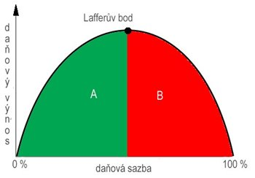
Lafferova křivka
44/55

Slide 45
Lafferova křivka
Lafferův bod je umístěn ve středu daňové sazby (50 %), ale pouze „technicky“.
  Optimální bod je předmětem hledání v daňovém prostředí ve vztahu stát (a jeho státní pokladna) a na druhé straně daňový poplatník.
Vyšší zdanění začíná formovat „stínovou (šedou) ekonomiku“ a je jedním z aspektů snižování výběru financí na daních.
  Červená zóna znázorňuje tedy situaci, kterou by stát neměl připustit. Zóna „B“ je tedy zónou prohibitivní.
U nízkých daní – zelená zóna „A“ – lze tyto daně dále navyšovat, a to až do Lafferova bodu, pak výběr financí do státního rozpočtu klesá.
Daňový výnos nemusí být přímo úměrný míře zdanění, tedy vysoké zdanění rovnou nemusí přinášet vyšší výběr na daních.
45/55

Slide 46
Příklady k procvičení

Slide 47
Příklad č. 1
Určete výši důchodu v ekonomice, má – li být státní rozpočet vyrovnaný pokud autonomní daně činí 20 mld. Kč, sazba důchodové daně je 15 %, vládní výdaje činí 60 mld. Kč a transfery 25 mld. Kč.
Pokud má být státní rozpočet vyrovnaný, tak BS = 0.
BS = Ta + t*Y – G - TR
0 = 20 + 0,15Y – 60 - 25
0 = 20 + 0,15Y – 85
0 = 0,15Y – 65
-0,15Y = 65
Y = 433, 33 mld. Kč
Výše důchodu je 433, 33 mld. Kč
47/55

Slide 48
Příklad č. 2
Určete výši transferů v ekonomice, má – li být státní rozpočet přebytkový na úrovni 50 mld. Kč při důchodu v ekonomice na úrovni 1 400 mld. Kč, pokud autonomní daně činí 30 mld. Kč, sazba důchodové daně je 11 % a vládní výdaje činí 65 mld. Kč.
V dalším příkladu máme určit výši transferů (TR = ?).
Státní rozpočet je přebytkový na hodnotě 50 (BS = 50).
TR = ?
BS = 50
Y = 1 400
Ta = 30
t = 11 % (0,11)
G = 65
BS = Ta + t*Y - G – TR
50 = 30 + 0,11 * 1 400 – 65 - TR
TR = - 50 + 30 + 0,11 * 1 400 – 65
TR = 69 mld. Kč
Transfery (TR) jsou na hodnotě 69 (TR = 69 mld. Kč).
48/55

Slide 49
Příklad č. 2
Je – li důchod v ekonomice 1 450 mld. Kč, autonomní daně činí 550 mld. Kč, sazba důchodové daně je 15 %, vládní výdaje činí 1 860 mld. Kč a transfery 230 mld. Kč, určete:
  a) určete saldo státního rozpočtu v ekonomice,
  b) je – li potencionální produkt v ekonomice stanoven na 1 800, určete strukturální deficit,
  c) je – li potencionální produkt v ekonomice stanoven na 1 800, určete cyklický deficit.
49/55

Slide 50
Příklad č. 2
Je – li důchod v ekonomice 1 450 mld. Kč, autonomní daně činí 550 mld. Kč, sazba důchodové daně je 15 %, vládní výdaje činí 1 860 mld. Kč a transfery 230 mld. Kč, určete:
  a) určete saldo státního rozpočtu v ekonomice,
Y = 1 450
Ta = 550
t = 15 % (0,15)
G = 1 860
TR = 230
BS = ?
BS = T - (G + TR)
BS = Ta + t*Y - G – TR
BS = 550 + 0,15 * 1 450 – 1 860 – 230
BS = - 1 322, 5 mld. Kč
Saldo státního rozpočtu je – 1 322, 5 mld. Kč (BS = - 1 322, 5 mld. Kč).
50/55

Slide 51
Příklad č. 2
Je – li důchod v ekonomice 1 450 mld. Kč, autonomní daně činí 550 mld. Kč, sazba důchodové daně je 15 %, vládní výdaje činí 1 860 mld. Kč a transfery 230 mld. Kč, určete:
  b) je – li potencionální produkt v ekonomice stanoven na 1 800, určete strukturální deficit,
Y* = 1 800
BS_{S} = ?
BS_{S} = Ta + t*Y* - G - TR
BS_{S} = 550 + 0,15*1 800 – 1 860 – 230
BS_{S} = - 1 270 mld. Kč
Strukturální deficit je – 1 270 mld. Kč (BS_{S} = - 1 270 mld. Kč).
51/55

Slide 52
Příklad č. 2
Je – li důchod v ekonomice 1 450 mld. Kč, autonomní daně činí 550 mld. Kč, sazba důchodové daně je 15 %, vládní výdaje činí 1 860 mld. Kč a transfery 230 mld. Kč, určete:
  c) je – li potencionální produkt v ekonomice stanoven na 1 800, určete cyklický deficit.
Výpočty:
BS_{C} = BS – BS_{S}
(výpočty jsme již provedly v předchozím bodě)
BS_{C} = (- 1 322,5) – ( - 1 270)
BS_{C} = - 52, 5 mld. Kč
Cyklický deficit je - 52,5 mld. Kč (BS_{C} = - 52,5 mld. Kč).
Y* = 1 800
BS_{C} = ?
BS_{C} = BS – BS_{S}
nebo
BS_{C} = t*(Y-Y*)
Nyní zkusíme pomocí druhé možnosti:
BS_{C} = t*(Y-Y*)
BS_{C} = 0,15*(1 450 – 1 800)
BS_{C} = - 52,5
Pomocí druhého výpočtu nám také cyklický deficit vyšel – 52,5 mld. Kč (BS_{C} = - 52,5 mld. Kč).
52/55

Slide 53
Příklad č. 3
V modelu AS – AD nakreslete fiskální expanzi, kterou prostřednictvím svých nástrojů chce vláda odstranit recesní mezerou. Jakými konkrétními diskrečními nástroji toto může docílit?
53/55

Slide 54
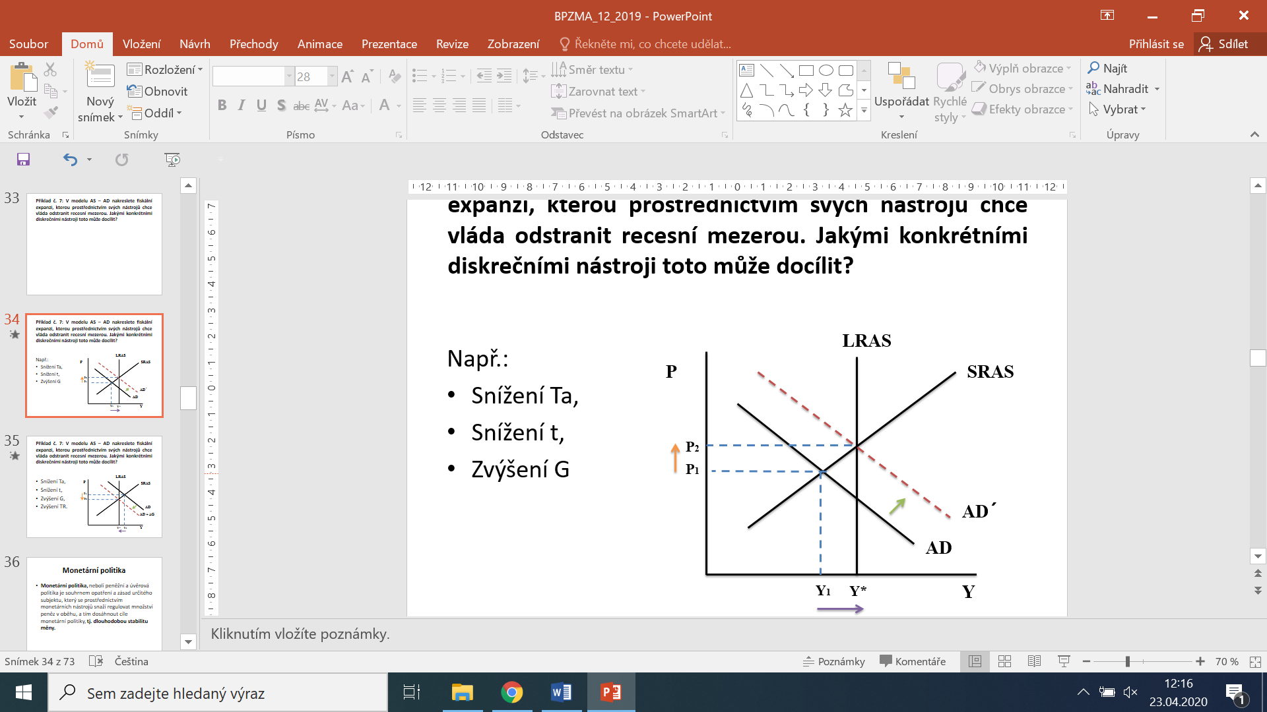
Příklad č. 3
V modelu AS – AD nakreslete fiskální expanzi, kterou prostřednictvím svých nástrojů chce vláda odstranit recesní mezerou. Jakými konkrétními diskrečními nástroji toto může docílit?
54/55

Slide 55
DĚKUJI ZA POZORNOST

